Slide 1
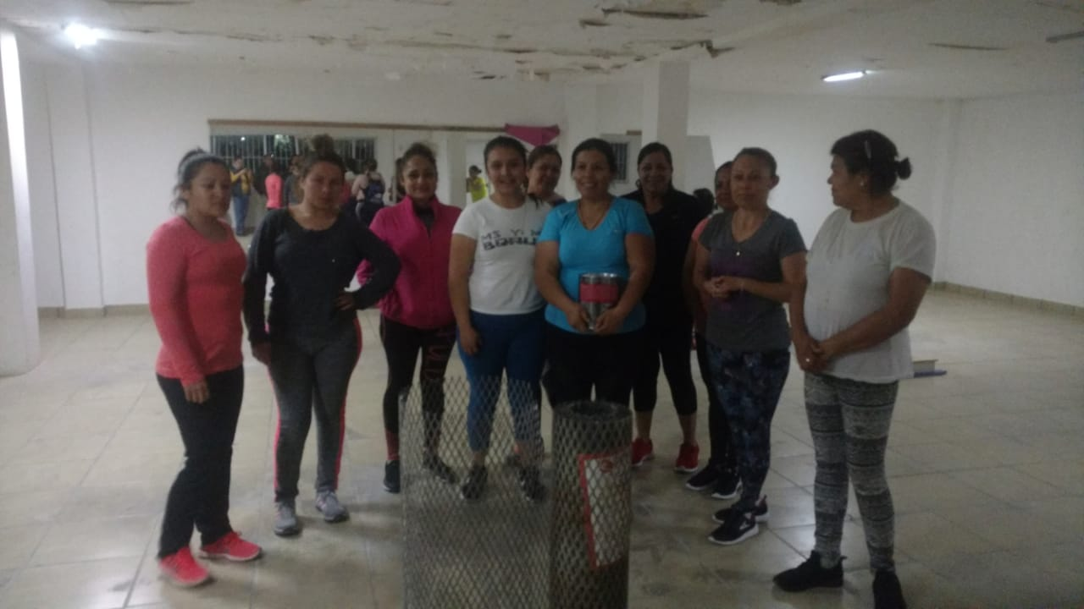
PROGRAMA OBRAS MENORES EJERCICIO 2018
PROTECCIÓN PARA LAS VENTANAS DEL SALÓN MULTIUSOS DEL FRACCIONAMIENTO CAPELLANIA Y VISTA OVIEDO

